Slide 1
*
수익산출기준 – 발전량 예측제도
Variable | Value | Unit | Reference
정산금 | 3.5 | 원/kWh | 주 3회 3~4원/kWh
집합전력자원 | 20 | MW | 소규모 전력중개사업자 기준
태양광평균발전시간 | 4 | 시간 | https://www.energydaily.co.kr/news/articleView.html?idxno=111883
연간 발전시간 | 1,460 | 시간
연간 발전량 | 29,200 | MWh
연간 수익 | 102,200,000 | 원
연간 수익 | 10,220 | 만원

Slide 2
*
수익산출기준 – RPS 제도
Variable | Value | Unit | Reference
SMP | 83 | 원/kWh | 2021년 6월 SMP 육지가격 평균 (KPX)
PV+ESS REC 가중치 | 4
PV REC 가중치 | 1 |  | 일반부지에 설치하고 설비용량 100kW부터
REC | 30,047 | 원/MWh | 2021년 7월 13일 기준 (KPX)
설비용량 | 100 | kW | 가정
ESS 충전용량 | 274 | kWh | LG전자 100kW급 태양광 발전용 올인원 ESS 제품 기준
SOC 제한 | 80% |  | 충전율 안전조치 옥내 기준
태양광평균발전시간 | 4 | 시간 | https://www.energydaily.co.kr/news/articleView.html?idxno=111883
PV 단독 발전
태양광 하루 발전량 | 400 | kWh
연간 발전시간 | 1,460 | 시간
연간 발전량 | 146,000 | kWh
연간 SMP 수익 | 12,118,000 | 원
연간 SMP 수익 | 1,212 | 만원
연간 REC 수익 | 4,386,862 | 원
연간 REC 수익 | 439 | 만원
연간 총 수익 | 1,650 | 만원
PV+ESS 발전
태양광 하루 발전량 | 400 | kWh
연간 발전시간 | 1,460 | 시간
연간 발전량 | 146,000 | kWh
ESS 하루 충전량 | 274 | kWh
연간 충전량 | 100,010 | kWh
PV+ESS SMP 수익 | 8,300,830 | 원
PV+ESS SMP 수익 | 830 | 만원
PV+ESS REC 수익 | 12,020,002 | 원
PV+ESS REC 수익 | 1,202 | 만원
PV+ESS 총 수익 | 2,032 | 만원
PV 단독 연간 정산발전량 | 45,990 | kWh
PV SMP 수익 | 3,817,170 | 원
PV SMP 수익 | 382 | 만원
PV REC 수익 | 1,381,862 | 원
PV REC 수익 | 138 | 만원
PV 단독 총수익 | 520 | 만원
연간 총 수익 | 2,552 | 만원
PV+ESS 발전 수익 – PV 단독 발전 수익
100kW급 차액 | 902 | 만원
1MW급 차액 | 9,015 | 만원

Slide 3
*
수익산출기준 – RPS 제도 (개정안 – 충전량 안전조치)
Variable | Value | Unit | Reference
SMP | 83 | 원/kWh | 2021년 6월 SMP 육지가격 평균 (KPX)
PV+ESS REC 가중치 | 4
PV REC 가중치 | 1 |  | 일반부지에 설치하고 설비용량 100kW부터
REC | 30,047 | 원/MWh | 2021년 7월 13일 기준 (KPX)
설비용량 | 100 | kW | 가정
ESS 충전용량 | 274 | kWh | LG전자 100kW급 태양광 발전용 올인원 ESS 제품 기준
SOC 제한 | 80% |  | 충전율 안전조치 옥내 기준
태양광평균발전시간 | 4 | 시간 | https://www.energydaily.co.kr/news/articleView.html?idxno=111883
충전율 실적이 충전율 안전조치의 기준치를 초과하는 경우 해당월의 ESS 방전량에 대한 공급인증서 가중치 0
충전율 안전조치 이행 시 일반인 출입기준 발전량 8% 가산
충전율 안전조치 미이행시
100kW급 연간손실금액 | 1,202 | 만원
1MW급 연간손실금액 | 120,200 | 만원
1MW급 일간손실금액 | 329 | 만원
충전율 안전조치 이행시
발전량 가산율 | 8%
PV+ESS 가산 발전량 | 5,809 | kWh
PV+ESS 가산 발전량 SMP 수익 | 482,130 | 원
PV+ESS 가산 발전량 SMP 수익 | 48 | 만원
PV+ESS 가산 발전량 REC 수익 | 698,148 | 원
PV+ESS 가산 발전량 REC 수익 | 70 | 만원
PV+ESS 가산 발전량 총 수익 | 118 | 만원
1MW급 PV+ESS 가산 발전량 총 수익 | 11,803 | 만원
PV+ESS 가산 발전량 총 수익/kWh | 0.02 | 만원/kWh
PV+ESS 가산 발전량 총 수익/MWh | 20 | 만원/MWh

Slide 4
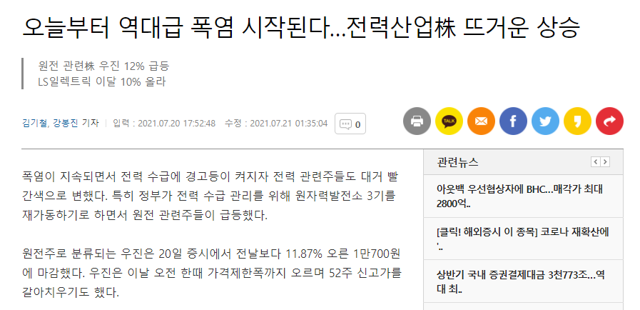
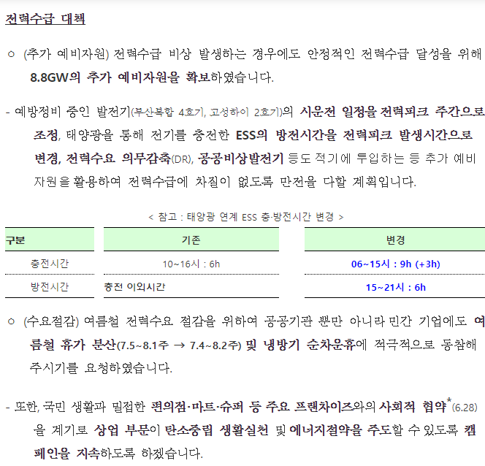
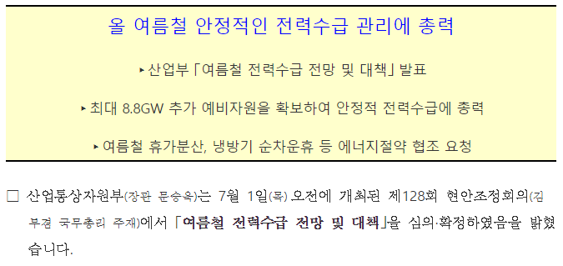
*
피크부하 절감

